Slide 1
Skeema 1 3.9 Kognitiivinen toiminta on aktiivista tiedonkäsittelyä Ydinsisältö

Slide 2
Kognitiiviset toiminnot
Kognitiiviset toiminnot liittyvät tiedonkäsittelyyn.
Kognitiivisiin toimintoihin kuuluvat
havaitseminen
tarkkaavaisuus
ajattelu
oppiminen
muistaminen
kielen tuottaminen ja ymmärtäminen.
Kognitiiviset toiminnot ovat tietoisia ja ei-tietoisia.
Tiedonkäsittely on aktiivista.

Slide 3
Kognitiivista toimintaa ohjaavat skeemat
Skeemat...
ovat yksilön käsityksiä siitä, mitä asiat ja ilmiöt ovat ja miten ne toimivat.
perustuvat yksilön aiempiin kokemuksiin ja tietoihin.
ohjaavat toimintaa.
vaikuttavat siihen, mihin kiinnitämme tarkkaavaisuutemme ja miten tulkitsemme havaitsemamme.
helpottavat tiedon valikointia.
johtavat helposti siihen, että ennakko-oletusten vastaiset asiat jäävät liian vähälle huomiolle.
vaikuttavat myös muistiin.

Slide 4
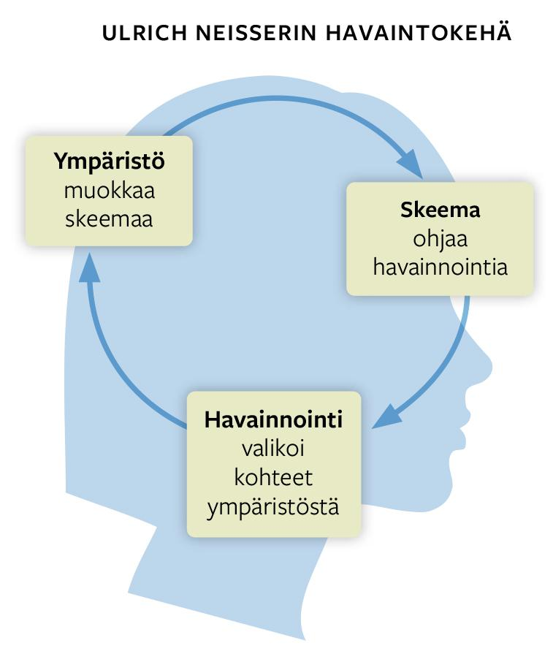
Ulrich Neisserin havaintokehä
Skeemat ohjaavat havainnointia.
Informaatiotulvasta poimitaan havainnoinnin kohteet skeemojen mukaisesti.
Tehdyt havainnot muokkaavat skeemoja.
Muokkaantunut skeema ohjaa edelleen uutta tiedonhakua, ja näin havaintokehä jatkaa ”pyörimistään”.

Slide 5
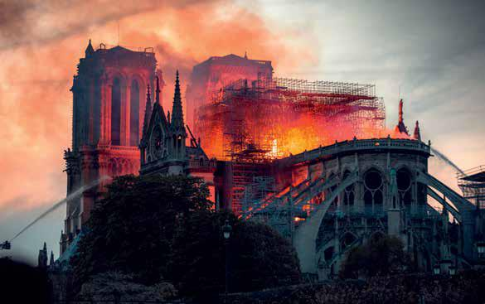
Skeemat vaikuttavat laajasti
Muistamme asiat skeemojemme mukaisesti.
Toisinaan skeemaan sopimattomat asiat muistetaan parhaiten.
Kokonaista tilannetta koskeva skeema, joka on ikään kuin käsikirjoitus tilanteesta, on skripti.
Minäkäsitys on laaja skeema asiasta nimeltä ”minä itse”.
Maailmankuva on laaja skeema siitä, millainen maailma on ja miten siinä tulee toimia.

